Slide 1



Podman, Buildah y Skopeo
Hecho por: Francisco Javier Martín Núñez

Slide 2
Indice
1. Contenedores
  1.1 Diferencias entre contenedores y maquinas virtuales
  1.2 Podman
  1.3 Podman y Docker
2. Buildah
3. Skopeo
4. Ejemplos de las herramientas

Slide 3
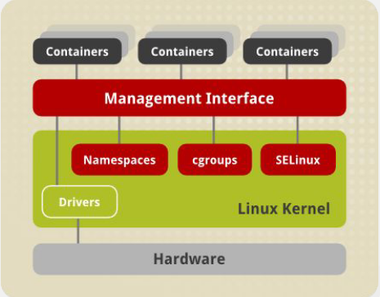
Contenedores
Antes de empezar, debemos de tener claro que son los contenedores cuando hablamos de software y cuales son sus características y funciones que le podemos dar.
Lo primero debemos saber que los contenedores son un conjunto de uno o más procesos, por lo general lo vamos a usar con un solo proceso, que se encuentran aislados del resto del sistema.
El kernel proporciona sus componentes principales por lo que depende del kernel donde se ejecute el contenedor:
Namespaces: para asegurar el aislamiento de procesos
cgroups: para el control de los recursos del sistema
La interfaz de administración interactúa con los componentes del kernel y proporciona herramientas para la construcción y gestión de contenedores.

Slide 4
Contenedores

